Slide 1
ピアノ曲をプログラミングする ～楽譜のない作曲ワークショップ～ 前編
長谷部雅彦

Slide 2
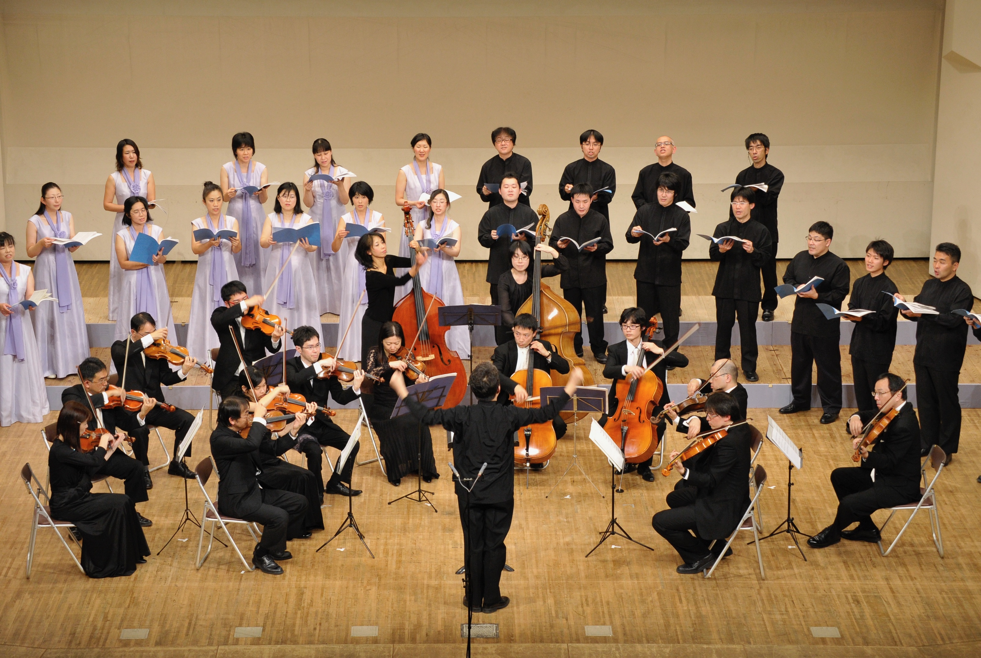
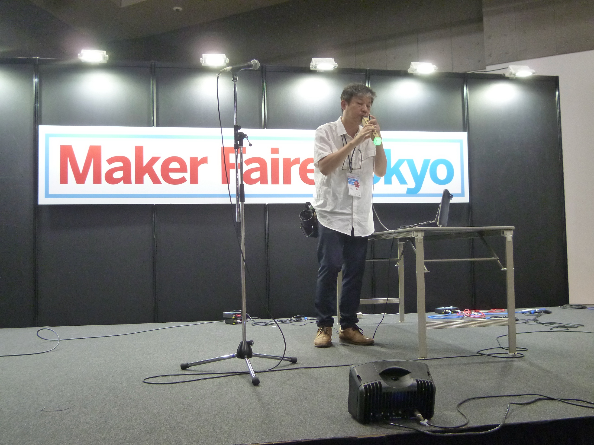
1. 自己紹介
1966 山梨県甲府市生
1985 東北大学工学部入学
1989 ヤマハ株式会社入社
これまでの活動
高校〜2015年頃まで 合唱活動
合唱曲の作曲（第9,17回朝日作曲賞など)
2012〜 Make/Fab 活動
オリジナル電子楽器の制作

Slide 3
WSスケジュール
1日目
私の自己紹介
こんな音楽を作りたい
まずLoopianで音を出してみよう
和音の考え方
Loopianで和音演奏をしてみよう
2日目
パートを追加してみよう
ブラッシュアップタイム
皆さんの自己紹介と発表
作曲 Advanced
Creative Codingをやってみよう

Slide 4
2. こんな音楽を作りたい
坂本龍一の遺作を鑑賞します
今回は、明確なメロディ感が薄い、ゲームやドラマのバックミュージックになるような、アンビエント風のピアノ曲を作ってみましょう
ワークショップの間に必要な情報 鴨江アートセンターのWSのページから 〈ワークショップ当日資料〉のリンクを押してください

Slide 5
3.まずLoopianに触れてみよう
LoopianはPianoのフレーズをループさせながら、音楽を作っていくためのアプリ
音が出ていますか？
ヘッドフォンから音が出ることを確認しよう
音の指定 [d] ↩️ でLoopianに入力
角括弧の中に、ドレミファソラシ（d,r,m,f,s,l,t)を書いて、カンマで区切る。 x は休符。

Slide 6
3.まずLoopianに触れてみよう
階名 | ド | レ | ミ | ファ | ソ | ラ | シ
半音上 | di | ri | (mi) | fi | si | li | (ti)
 | d | r | m | f | s | l | t
半音下 | (da) | ra | ma | (fa) | sa | la | ta
play (あるいは p 、あるいはspace) で再生、 stop （あるいはスペース）
入力してみよう
[d,m,s,m]
[d,m,s,m/+d,-m,s,m] スラッシュ(/)は小線、+,- は遠い方の音

Slide 7
3.まずLoopianに触れてみよう
拍子の設定（デフォルトは4/4）
set.meter(3/4)
set.meter(4/4)
set.meter(6/8)
テンポの設定（デフォルトは100）
set.bpm(120)
調性の設定（デフォルトはC）
set.key(G)
set.key(Eb)

Slide 8
3.まずLoopianに触れてみよう
音の長さ（音価）
 | 1小節内の音符数(4/4の場合)
h（二分音符） | 1 |  |  |  |  |  |  |  | 2
q（四分音符） | 1 |  |  |  | 2 |  |  |  | 3 |  |  |  | 4
e（八分音符） | 1 |  | 2 |  | 3 |  | 4 |  | 5 |  | 6 |  | 7 |  | 8
v（十六分音符） | 1 | 2 | 3 | 4 | 5 | 6 | 7 | 8 | 9 | 10 | 11 | 12 | 13 | 14 | 15 | 16
打ち込んでみよう [ed,r,m,f,s,l,t,d]
[vd,r,em,vf,m,er,s,f,m,r/do]

Slide 9
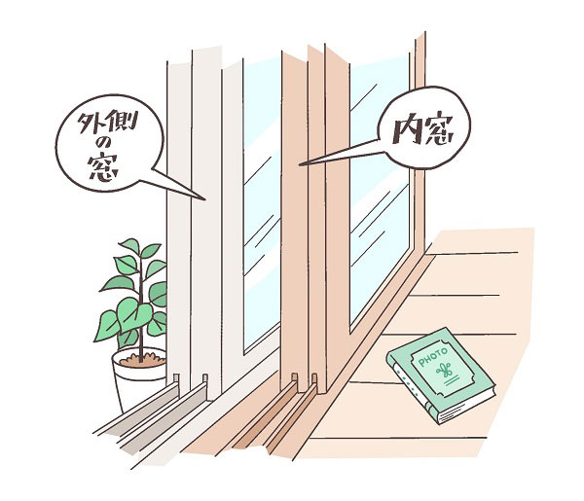
4.和音の考え方
和音の仕組みを理解するために、風景を見るときに二つの窓がある状況を考えてみてください
あなたは二つの窓を通して、ある風景を見ています
外側の窓は、「調」(key)の窓です
内側の窓は、「和音」(chord)の窓です
和音だけでなく、その外側の「調」の窓を通すと意識が大事

Slide 10
4.和音の考え方
以下は私流の音楽理論なので、一般の理論書と違うところがありますが、ご了承ください
覚えてほしい単語
調(key)
長調と短調は調の違いではなく、旋法の違いと考えています
主音(key)
調の中心の音
絶対音（[Hz])で指定
和音(chord)
根音(root)
和音の中心の音
調の中の相対音で指定

Slide 11
4.和音の考え方
調の主音(key)
F
和音の根音(root)
外側の窓
III
和音の種類(chord)
● |  |  | ● |  |  | ●
内側の窓

Slide 12
4.和音の考え方
主音(key)の呼び方
 | 1 | 2 | 3 | 4 | 5 | 6 | 7
半音上 | C# | D# |  | F# | G# | A#
音名 | C | D | E | F | G | A | B
半音下 |  | Db | Eb |  | Gb | Ab | Bb
根音(root)の呼び方(I,V,#,b を使用)
 | 1 | 2 | 3 | 4 | 5 | 6 | 7
半音上 | I# | II# | III# | IV# | V# | VI# | VII#
 | I | II | III | IV | V | VI | VII
半音下 | Ib | IIb | IIIb | IVb | Vb | VIb | VIIb

Slide 13
4.和音の考え方
和音の種類（cheatsheet参照）
 | root | 2 | 3 | 4 | 5 | 6 | 7 | 8 | 9 | 10 | 11 | 12
major | ⚫︎ | × | × | × | ⚫︎ | × | × | ⚫︎ | × | × | × | ×
minor | ⚫︎ | × | × | ⚫︎ | × | × | × | ⚫︎ | × | × | × | ×
7th | ⚫︎ | × | × | × | ⚫︎ | × | × | ⚫︎ | × | × | ⚫︎ | ×
minor 7th | ⚫︎ | × | × | ⚫︎ | × | × | × | ⚫︎ | × | × | ⚫︎ | ×
major 7th | ⚫︎ | × | × | × | ⚫︎ | × | × | ⚫︎ | × | × | × | ⚫︎
：

Slide 14
5. Loopianで和音演奏をしてみよう
和音(chord)の入力方法
波括弧 {} の中に、和音名(chord name)を記述
和音名は以下のように書く
根音＋和音の種類
小節線はスラッシュ( / )
拍単位で和音を変えたい時はカンマで区切る( , )
拍単位で同じ和音を継続したい場合は和音の後にピリオド( . )
例
set.meter(4/4)
{I/IV/I/V}
{I.,Vim./IV.,V.}

Slide 15
5. Loopianで和音演奏をしてみよう
和音演奏は、クラスターとアルペジオの二通り
クラスター演奏
[C(x,y,z)] 大文字のCと()でパラメータを記載
x:音価 h, q, e, v
y: 2,3,4… 和音の音の数(2..5)
z: 音の高さ(-6..7)
打ち込んでみよう
[C(e,3,0)] {I/IV/I/V7}
[C(q,5,0)] {IM7/IVM7/VIIbM7/IIb9}

Slide 16
5. Loopianで和音演奏をしてみよう
アルペジオ演奏
[A(x,y,z)]
x:音価 h, q, e, v
y: 方向 (u:上、d:下)
z: 音の高さ(-6..7)
打ち込んでみよう
[A(e,u,0)] {I/V}
[A(v,d,12)] {IM7/IVM7}

Slide 17
5. Loopianで和音演奏をしてみよう
拍によってパターンを変えてみる
クラスター、アルペジオ全体に対して、音価を指定可能
[hC(q,4,0),hC(q,4,5)] {I/I6/IV/IV6}
アルペジオが上がって下がって、を実現
[hA(e,u,0),hA(e,d,2)]
{IM7/IM7/IVM7/IVM7}

Slide 18
5. Loopianで和音演奏をしてみよう
一行で書ききれない時にどうしたらよいか？
複数フレーズ追加入力機能
[…]+ で改行して […] と書くと、何行分も書き足すことができます
フレーズのVariation機能
@1=[…] と書くことによって、フレーズを一時的に @1 に保存
{XX@1} のように、Composition内のコードの後ろに書くと、@1が再生されます

Slide 19
お疲れ様でした！
次週までに、今日お伝えした内容を利用して８小節以上のアンビエント風和音演奏を作ってみてください。
何小節作っても構いません
拍子やテンポも自由です
!q で終了すると、アプリのある場所の /log フォルダにログファイルが自動保存されます。
良いデータが作れたら、そのファイルを残しておいてください。(エディタで不要なデータを消すこともできます）

